Slide 1
CEREMONIAŁ WOJSKOWY SZ RP REGULAMIN MUSZTRY

Slide 3
- Załącznik do decyzji Nr 392 /MON Ministra Obrony Narodowej z dnia 30 września 2014 r. (poz. 317)
Ceremoniał Wojskowy Sił Zbrojnych Rzeczypospolitej Polskiej
-Regulamin musztry.

Slide 4
ZAGADNIENIA
1. POSTAWA ZASADNICZA I SWOBODNA. ZBIÓRKI
2. ZASADY ORGANIZOWANIA I PRZEBIEG UROCZYSTOŚCI ZGODNIE Z CEREMONIAŁEM WOJSKOWYM SZ RP.

Slide 5
1. POSTAWA ZASADNICZA I SWOBODNA. ZBIÓRKI
Postawa zasadnicza — to pozycja przyjmowana przez żołnierzy do wykonania nakazanych czynności lub do wystąpień służbowych. W postawie zasadniczej żołnierz stoi nieruchomo. Ciężar dała spoczywa równomiernie na obu stopach. Pięty są złączone, stopy zaś rozwarte na szerokość środkowej części podeszwy buta. Nogi w kolanach wyprostowane, mięśnie nóg lekko naprężone. Tułów wyprostowany. Brzuch lekko wciągnięty, ramiona cofnięte do tylu - na jednakowej wysokości i równolegle do linii frontu. Ręce opuszczone i wyprostowane w łokciach. Palce zwarte i wyprostowane; palec środkowy ułożony wzdłuż szwu spodni. Głowa podniesiona, wzrok skierowany na wprost, usta zamknięte.

Slide 6
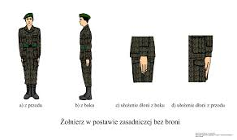
c) Ułożenie dłoni z boku
d) Ułożenie dłoni z przodu
a) z przodu
b) z boku
Żołnierz w postawie zasadniczej bez broni

Slide 7
Żołnierz przyjmuje postawę zasadniczą na komendę „BACZNOŚĆ" oraz bez tej komendy w następujących przypadkach:
na zapowiedź komendy nie poprzedzonej komendą „BACZNOŚĆ";
po wykonaniu komendy „ZBIÓRKA" i podczas:
wydawania lub przyjmowania rozkazów;
składania meldunku i przedstawiania się;
oddawania honorów w miejscu;
podawania komend w miejscu.

Slide 8
Postawa swobodna - to pozycja umożliwiająca żołnierzowi częściowy odpoczynek podczas wykonywania regulaminowych czynności i wystąpień służbowych, przede wszystkim podczas parad i uroczystości wojskowych. Przyjmuje się ją na komendę „SPOCZNIJ" oraz samoczynnie w sytuacjach określonych w regulaminach, np. po odliczeniu
Na komendę „SPOCZNIJ" żołnierz energicznie wysuwa lewą nogę w lewo w skos na odległość równą połowie długości stopy. Ciężar dała spoczywa na prawej nodze. Ręce opuszczone swobodnie, palce ułożone dowolnie. Żołnierz ma swobodę ruchów, lecz nie wolno mu rozmawiać w szyku.

Slide 9
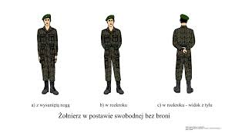
a) z wyciągniętą nogą
b) w rozkroku
c) W rozkroku – widok z tyłu
Żołnierz w postawie swobodnej bez broni

Slide 10
W razie potrzeby poprawia umundurowanie i oporządzenie, a także równanie i krycie. Jeżeli przez dłuższy czas pozostaje w postawie swobodnej, może zmienić położenie nóg w ten sposób, że cofa lewą do prawej, a następnie wysuwa prawą i odwrotnie.
Ponadto w wystąpieniach indywidualnych oraz w szyku podczas zajęć bez broni żołnierz może - wykonawszy komendę „SPOCZNIJ" w sposób wyżej opisany - przyjmować postawę swobodną w rozkroku oraz krzyżować ręce z tyłu tułowia. Za zezwoleniem dowódcy może także chwilowo opuścić szyk.

Slide 11
2. ZASADY ORGANIZOWANIA I PRZEBIEG UROCZYSTOŚCI ZGODNIE Z CEREMONIAŁEM WOJSKOWYM SZ RP.
Ceremoniał Wojskowy Sił Zbrojnych Rzeczypospolitej Polskiej” jest kodeksem postępowania oraz zbiorem zasad i form, określających zespołowe i indywidualne zachowanie żołnierzy oraz osób cywilnych biorących udział w uroczystościach państwowych, wojskowych oraz o charakterze patriotycznym, patriotyczno-religijnym lub religijnym, organizowanych z udziałem wojskowej asysty honorowej.

Slide 12
Ceremoniał Wojskowy Sił Zbrojnych RP
Prezentuje on przebieg uroczystości organizowanych zgodnie z polską tradycją, zwyczajami i wymogami protokołu dyplomatycznego, ujednolica zasady ich organizacji oraz umożliwia sprawne przeprowadzenie z uwzględnieniem przepisów zawartych w regulaminach Sił Zbrojnych Rzeczypospolitej Polskiej.
Opisuje przebieg uroczystości z udziałem wojskowej asysty honorowej, która może występować w zróżnicowanym składzie w zależności od charakteru uroczystości, miejsca jej przebiegu oraz rangi.

Slide 13
Określa charakter tych uroczystości, wskazuje i systematyzuje sposoby ich organizowania i prowadzenia oraz nadaje im jednolitą formę organizacyjną.
Zawiera także głębokie treści patriotyczne, nawiązujące do chlubnych, wielowiekowych tradycji oręża polskiego, stanowiąc ważny czynnik kształtujący postawy żołnierzy.
Odgrywa ważną rolę w wychowaniu patriotycznym oraz szkoleniu wojskowym, jednoczy środowisko żołnierskie oraz umacnia poczucie więzi wojska ze społeczeństwem.

Slide 14
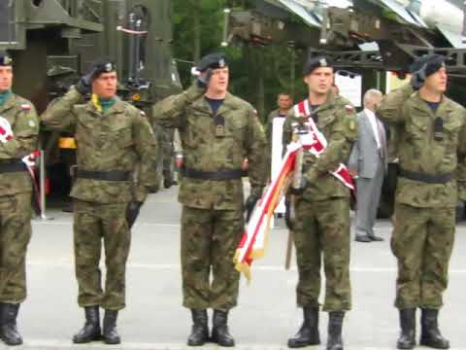
W uroczystościach państwowych, wojskowych, patriotycznych i patriotycznoreligijnych może uczestniczyć wojskowa asysta honorowa. Jej udział stanowi ważny element oprawy ceremonialnej tych uroczystości, ma także na celu nadanie im odpowiedniej rangi oraz podniosłego charakteru . Wojskowa asysta honorowa nie może jednak uczestniczyć w przedsięwzięciach mających charakter polityczny.

Slide 15
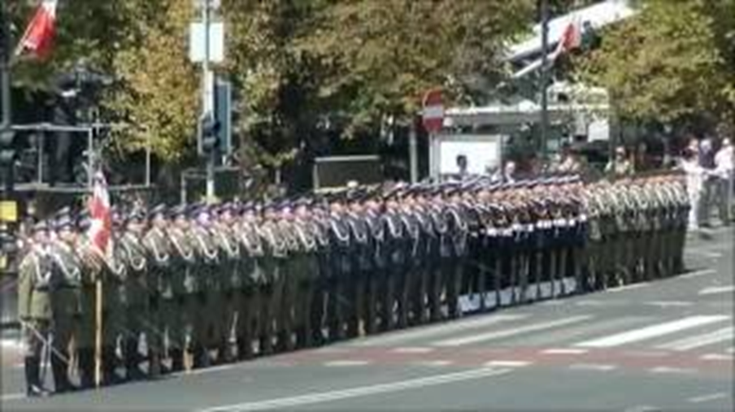
Wojskową asystę honorową może stanowić: kompania honorowa, pododdział honorowy z pocztem sztandarowym lub bez pocztu sztandarowego, orkiestra wojskowa (trębacz, werblista), poczet sztandarowy (flagowy, banderowy, proporcowy, buńczuka, trąbki), posterunek honorowy (oficerski, podoficerski, żołnierski, z bronią lub bez broni).

Slide 16
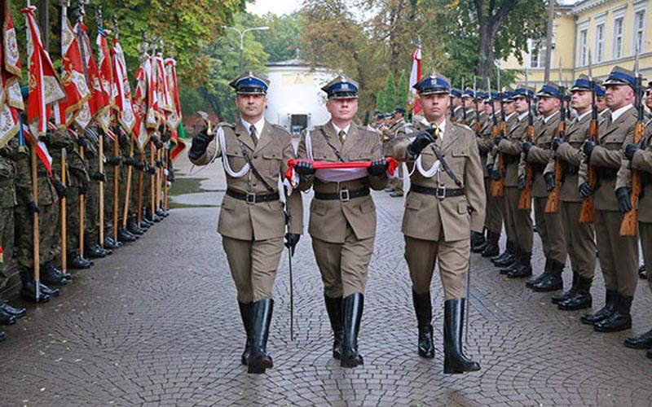

Slide 17
Wybrane symbole i oznaczenia występujące podczas uroczystości zgodnie z ceremoniałem:
Flaga państwowa
Sztandar
Proporzec Prezydenta Rzeczpospolitej
Poczty sztandarowe innych organizacji.
Pieśni i sygnały wykonywane podczas uroczystości:
Hymn Państwowy Rzeczpospolitej Polskiej
Pieśń Reprezentacyjna Wojska Polskiego
„Hasło Wojska Polskiego”
„Służba Wartownicza”
„Śpij Kolego”
„Cisza”

Slide 18
Flagą państwową Rzeczypospolitej Polskiej jest prostokątny płat tkaniny o barwach Rzeczypospolitej Polskiej, umieszczony na maszcie.
Zgodnie z załącznikiem nr.3 do Ustawy, Stosunek szerokości flagi do jej długości wynosi 5:8

Slide 19
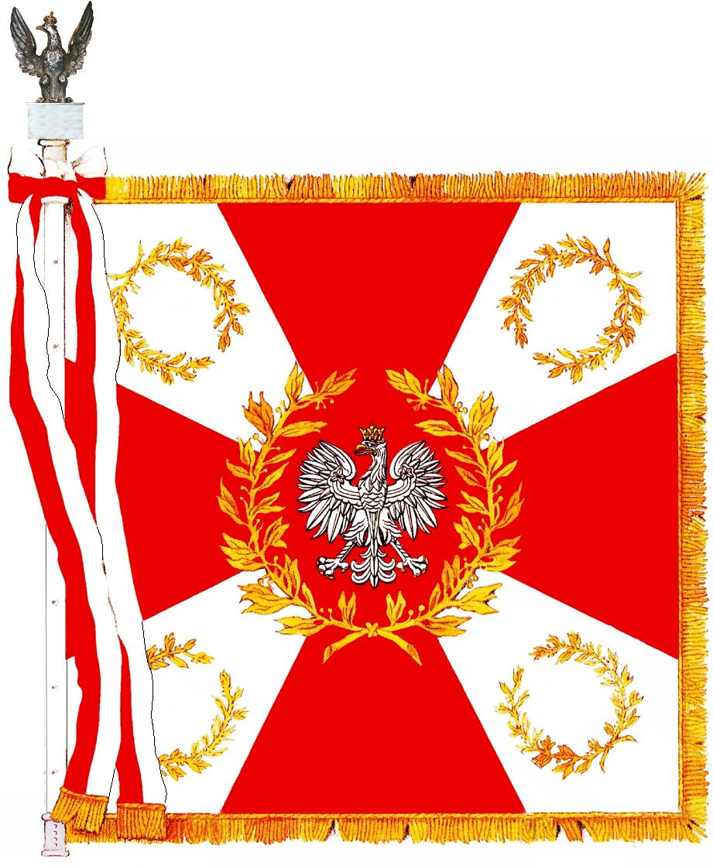
Sztandar jest znakiem jednostki wojskowej Sił Zbrojnych Rzeczypospolitej Polskiej. Jest on symbolem sławy wojennej i tradycji oraz wierności, honoru i męstwa, których Ojczyzna wymaga od swych żołnierzy. Obowiązkiem żołnierza jest bronić i strzec sztandaru jednostki wojskowej. W razie utraty sztandaru wskutek słabości ducha bojowego, jednostka wojskowa ulega rozformowaniu.
Sztandar nadaje jednostce wojskowej Prezydent Rzeczypospolitej Polskiej na wniosek Ministra Obrony Narodowej.

Slide 20
Znakiem używanym w Wojsku Polskim jest również proporzec Prezydenta Rzeczpospolitej. Proporca używa się w czasie uroczystości organizowanych z okazji świąt państwowych, wojskowych i rocznic historycznych z udziałem Prezydenta RP.

Slide 21
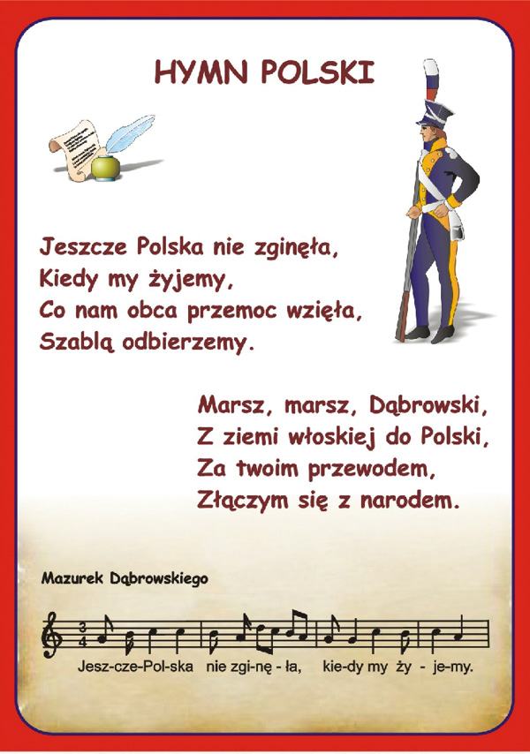
Hymn państwowy jest pieśnią patriotyczną o zasięgu ogólnokrajowym, stanowiąca odbicie i uzewnętrznienie poczucia wspólnoty i odrębności narodowej, wyrażająca uczucia zbiorowe wobec symboli, tradycji i instytucji danego narodu.

Slide 22
Oficjalnie hymn państwowy wykonuje się lub odtwarza w czasie uroczystości oraz świąt i rocznic państwowych, wojskowych, samorządowych, szkolnych, sportowych i innych pod warunkiem zapewnienia mu należytej czci i szacunku.
Polski Hymn Narodowy jest to "Pieśń legionów polskich we Włoszech", zwany z czasem "Mazurkiem Dąbrowskiego„.
Zachowanie się w czasie odtwarzania hymnu.
Podczas wykonywania lub odtwarzania hymnu państwowego obowiązuje zachowanie powagi i spokoju;
Osoby obecne podczas publicznego wykonywania lub odtwarzania hymnu stoją w postawie wyrażającej szacunek;
Mężczyźni w ubraniach cywilnych zdejmują nakrycie głowy;
Osoby w umundurowaniu obejmującym nakrycie głowy, nie będące w zorganizowanej grupie – oddają honory przez salutowanie;
Poczty sztandarowe podczas wykonywania lub odtwarzania hymnu.

Slide 23
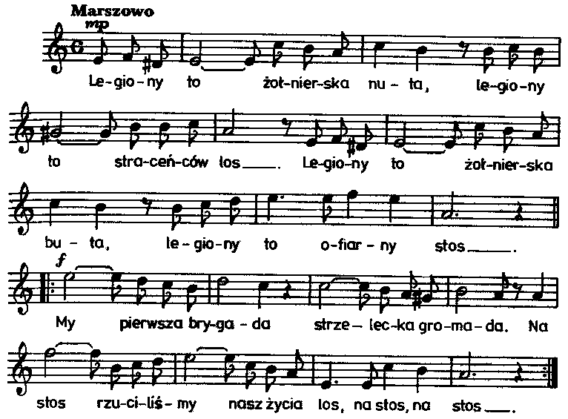
Minister Obrony Narodowej, decyzją nr 374/MON z dnia 15 sierpnia 2007 roku wprowadził w Siłach Zbrojnych RP Pieśń Reprezentacyjną Wojska Polskiego. Pieśń Reprezentacyjną Wojska Polskiego stanowią wybrane fragmenty marsza Pierwszej Brygady, według tekstu oraz zapisu nutowego, stanowiącego załącznik do decyzji.

Slide 24
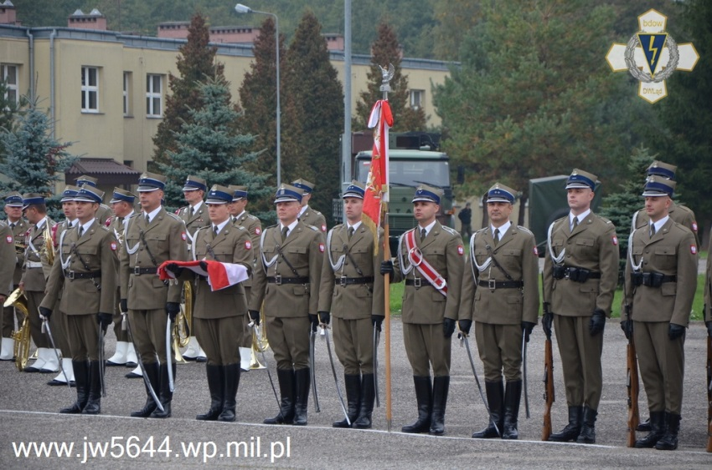
W czasie oficjalnego grania (odtwarzania) hymnu państwowego Rzeczypospolitej Polskiej i hymnów innych państw, „Hasła Wojska Polskiego”, sygnałów: „Służba Wartownicza”, „Śpij Kolego” lub „Cisza” - żołnierze występujący indywidualnie w umundurowaniu przyjmują postawę zasadniczą, a jeśli są w nakryciu głowy – salutują. W czasie oficjalnego grania Pieśni Reprezentacyjnej Wojska Polskiego, żołnierze występujący indywidualnie przyjmują postawę zasadniczą.

Slide 25
DZIĘKUJĘ ZA UWAGĘ

